Slide 1
第二章 宪法的历史发展

Slide 2
本章学习提示
一、教学目的和基本要求
了解宪法历史的发展进程；从历史中感受宪法，在宪法中了解历史；正确认识宪法发展与社会各种因素的综合关系；把握宪法的历史分析方法。
二、基本概念
《中华民国临时约法》；《中华民国宪法》；共同纲领；1954年宪法；1982年宪法；宪法修正案

Slide 3
本章学习提示
三、本章的主要问题
1.人类为什么需要宪法？
2.宪法是如何产生的？
3.宪法产生的规律是什么？
4.不同国家宪法之间是否存在可比性？
5.中国社会结构与宪法传统之间的关系？
6.现行宪法与改革开放之间的关系？

Slide 4
本章学习提示
四、基本方法
历史分析的方法
比较分析的方法
规范分析的方法

Slide 5
第一节 宪法的产生和发展

Slide 6
一、资本主义宪法的产生和发展史条件
17世纪和18世纪资产阶级革命先后在欧洲各国取得胜利后，取得了政权的资产阶级为了巩固其政权，协调资产阶级内部不同集团的关系，制定了宪法。
正如毛泽东指出的：“讲到宪法，资产阶级是先行的。英国也好，法国也好，美国也好，资产阶级都有过革命时期，宪法就是他们在那个时候开始搞起的。”资本主义宪法的产生是历史发展的必然，有着特定的社会历史条件。

Slide 7
（一）资本主义宪法产生的社会历史条件
1.经济条件
资本主义生产关系的确立是资产阶级宪法产生的经济条件。
2.政治条件
资产阶级掌握国家政权和资产阶级民主制度的建立是资本主义宪法产生的政治条件。
3.思想条件
以“天赋人权”、“人民主权”、“三权分立”和“法治”等为主要内容的资产阶级启蒙思想深入人心，是资本主义宪法产生的思想条件。
4.法律条件
法律制度本身的发展、法律形式的分化以及由此产生的各种法律部门在更高层次上的统一，是资本主义宪法得以产生的法律条件。

Slide 8
（二）英、美、法等国宪法的产生与发展
在资本主义宪法中，英国、美国和法国宪法具有一定的代表性。其他资本主义国家宪法的产生和发展都或多或少地受到这三个国家的影响。
1.英国宪法
英国是近代宪法的发源地。英国最早产生议会政治，建立了资本主义代议制度，为后来各国资产阶级革命成功后制定宪法与构建政制所仿效。英国最早的宪法性文件是1215年的《自由大宪章》。英国资产阶级直到1688年才取得比较稳固的统治地位，之后陆续颁布了《权利法案》、《王位继承法》等法律性文件，形成了英国的不成文宪法。

Slide 9
作为资产阶级革命妥协的产物，在内容上，英国宪法确立了君主立宪制的政治体制，把国王纳入了必须受到法律约束的范围，但同时又保留了以国王为代表的封建贵族的部分特权。
在形式上，英国宪法是不成文宪法，没有统一的宪法典，而是由各个时期颁布的宪法性文件以及形成的宪法判例、宪法惯例所构成。虽然英国宪法是资产阶级革命妥协的产物，不存在统一的宪法典，但它建立了资本主义代议制度，为后来各国资产阶级革命成功后制定宪法与构建政制所仿效。

Slide 10
2.美国宪法
美国宪法是世界上第一部成文宪法。它以1776年的《独立宣言》为先导，以1777年的《邦联条例》为基础而制定。1775—1783年，美国人民为摆脱英国殖民统治，进行了独立战争。1776年，在费城召开的北美13个殖民地的代表会议通过了著名的《独立宣言》。这部政治性文件第一次宣布了建立资产阶级民主共和国的主张，极大地鼓舞了为独立和自由而战的殖民地人民。它是资产阶级革命时期一份具有历史意义的文献，不仅宣告美利坚合众国的建立，也是反对封建制度的著名政治纲领。马克思称其为世界上“第一个人权宣言”。

Slide 11
3.法国宪法
1789年，法国爆发资产阶级大革命，推翻了封建的波旁王朝。同年，法国制宪会议通过了法国历史上著名的《人权宣言》。《人权宣言》较全面地提出了资产阶级的政治、经济纲领和法治原则，是法国建立资产阶级国家法律制度的纲领性文件。《人权宣言》明确宣告了“主权在民”、“天赋人权”、“权力分立”和“法律面前人人平等”等资产阶级民主法治的一般原则，明确宣告私有财产神圣不可侵犯。

Slide 12
4.其他主要资本主义国家的宪法
如果说英国宪法产生之初，在内容上和形式上还不够成熟，那么美国宪法和法国宪法的诞生，则使宪法无论在形式上还是内容上都已与一般法律有了明显的区别，它们所确立的内容和形式为宪法的发展奠定了基础。在美国、法国资产阶级革命的影响下，欧亚国家相继爆发了资产阶级革命，制定了本国宪法，其中具有一定代表性的是日本宪法和德国宪法。

Slide 13
日本历史上共有两部宪法。
一是1889年的《大日本帝国宪法》（即“明治宪法”），它确立了天皇专权的君主立宪政体，是一部具有近代意义的资本主义宪法。它为资本主义的发展提供了宪法上的条件，但又混合了军国主义的元素。
二是1946年的《日本国宪法》，它确立了以天皇为国家象征的议会内阁制君主立宪政体，并在第９条中确立了和平主义原则，即“永远放弃以国家权力发动的战争、武力威胁或武力行使作为解决国际争端的手段”，为达到此目的，“不保持陆海空军及其他战争力量，不承认国家的交战权”。

Slide 14
在德国历史上，著名的1919年魏玛宪法确立了联邦主义原则和二元议会制的共和政体；规定了公民的政治权利和自由，强调公民享有经济权利；提出了社会化原则，对私有制进行限制。魏玛宪法提出的对公民经济权利的保护和社会化等原则，标志着资本主义宪法的新发展，推进了近代资本主义宪法向现代资本主义宪法的过渡。

Slide 15
（三）资本主义宪法的基本特征
第一，确立私有财产神圣不可侵犯的基本原则。
第二，确立资本主义根本政治原则。
第三，确立主权在民、法律面前人人平等原则。

Slide 16
（四）资本主义宪法的发展趋势
第一，重视人权保障。
第二，加强对宪法实施的监督。
第三，增加国际协作方面的内容。
资本主义宪法是人类社会发展的产物，有着特定的历史和时代背景。从马克思主义的观点来看，资本主义宪法只不过是资产阶级意志的集中体现，反映着资产阶级作为统治阶级的阶级力量对比关系，服务于以私有制为核心的资本主义经济基础，它的发展仍然以巩固资产阶级的统治秩序为根本目的。

Slide 17
二、社会主义宪法的产生和发展
（一）第一部社会主义类型的宪法
1917年，俄国十月社会主义革命取得胜利，建立了人类历史上崭新的苏维埃社会主义国家。1918年7月10日，全俄苏维埃第五次代表大会通过了《俄罗斯苏维埃联邦社会主义共和国宪法（根本法）》（简称1918年苏俄宪法），共6篇90条。在这部宪法诞生之前，苏维埃政权于1917年11月至1918年7月颁布了一系列宪法性法令，统称十月法令。十月法令为苏俄宪法的制定奠定了基础，其中，列宁起草的《被剥削劳动人民权利宣言》载入宪法序言。”

Slide 18
1918年苏俄宪法是世界上第一部社会主义类型的宪法，在人类宪法史上具有重要地位。它第一次在宪法文本中规定了社会主义的国家性质和政权组织形式，宣布国家政权属于劳动人民，实行无产阶级与贫农的专政，对苏俄社会主义过渡时期的革命和建设发挥了重要作用。苏俄宪法的颁布对社会主义宪法的发展产生了重要影响，为后来各社会主义国家制定宪法提供了有益借鉴。

Slide 19
（二）社会主义宪法的发展
第二次世界大战结束以后，欧洲、亚洲以及拉丁美洲的一些国家在取得本国人民民主主义革命和社会主义革命胜利的基础上，先后制定了社会主义类型的宪法。这些宪法虽因国情不同而各有特点，但都是无产阶级和人民革命胜利成果的总结，都确认生产资料的社会主义公有制，确认民族平等和公民广泛的权利和自由，体现广大人民的利益和意志。目前，中国等社会主义国家高举社会主义旗帜，将马克思主义一般原理与具体国情相结合，发展和完善各项宪法制度，不断赋予社会主义宪法理论和实践以新的内涵。

Slide 20
（三）社会主义宪法的主要特征
第一，社会主义宪法确立并维护社会主义生产资料公有制。
第二，社会主义宪法明确规定了国家性质。
第三，社会主义宪法集中体现了马克思主义政权建设理论。
第四，社会主义宪法保证人民真正实现当家作主。

Slide 21
第二节 中华人民共和国成立前的宪法

Slide 22
一、清末预备立宪
钦定宪法大纲
（1908年）
宪法重大信条十九条
（1911年）

Slide 23
五大臣考察各国宪政与预备立宪
清政府实行预备立宪的直接推动力是1905年的日俄战争。
清廷朝野上下将这场战争的胜负与国家政体联系在一起，认为日本因立宪而胜，俄国因专制而败。于是，立宪之议遍于全国。

Slide 24
江浙立宪派首领张謇在日俄谈判之际，就致信袁世凯称，不变政体，枝枝节节之补救无益也。
7月，张之洞、袁世凯、周馥就联名奏请于十二年后实行立宪政体。
在基本获得了“就危亡之方只在立宪”的共识基础上，迫切需要解决的首要问题就是如何立宪和立什么样的宪。

Slide 25
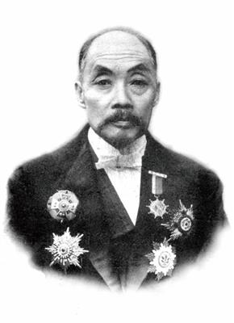
张
謇

Slide 26
1905年7月16日，光绪皇帝发布“考察政治谕”
方今时局艰难，百端待理。朝廷屡下明诏，力图变法，锐意振兴。数年以来，规模虽具，而实效未彰。总因承办人员，向无讲求，未能洞悉原委。似此因循敷衍，何由起衰弱而救颠危。
兹特简派载泽、戴鸿慈、徐世昌、端方等随带人员，分赴东西洋各国，考求一切政治，以期择善而从……

Slide 27
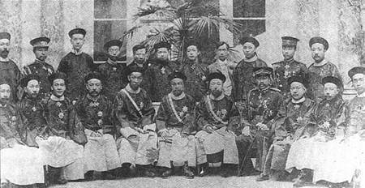
五大臣及其随员

Slide 28
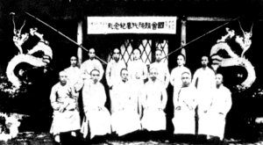

Slide 29
考察团遍访日、美、英、法、比、德、奥、丹麦、瑞典、挪威十国。
在美国的考察路线纪录如下，其风尘仆仆可见一斑：檀香山——旧金山——芝加哥——华盛顿——纽约——费城——爱米亚——波士顿——楼兰——西雅图——落基山——新坡(圣保罗)——安亚巴——奈亚葛拉(尼亚加拉)。

Slide 30
主要进行了以下活动：
一是参观考察。主要参观议院，考察议会制度。考察团参观了17处议院，重点是美、英、德、意等国议会。
二是拜访宪政名家。在美国，他们请议员到寓所演讲华盛顿的地方自治章程；在德国，戴鸿慈聆听了德皇的讲话；在俄国，他们拜会了俄国前首相维特。
三是搜集政治类图书和资料。 考察团带回了大量宪法、财政、学堂、军政等方面的材料。回京后分门别类编撰了大量书籍。这些书籍的内容，上议国家宪法、下议地方自治，远述古代罗马法律、近述现实三权分立制度。

Slide 31
五大臣考察欧美各国政治及其结论，对清末立宪产生了直接而深远的影响，甚至可以说给清末制宪，拟定了基本的思路和框架。

Slide 32
《钦定宪法大纲》（1908年）
（光绪三十四年八月初一颁发）
内容：
1.“君上大权”和“臣民权利义务”
2.“大清皇帝统治大清帝国万世一系，永世拥戴”；
3.“君上神圣尊严，不可侵犯。”

Slide 33
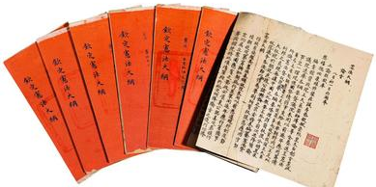
《钦定宪法大纲》（1908年）
（光绪三十四年八月初一颁发）

Slide 34
《钦定宪法大纲》的地位与性质
《钦定宪法大纲》并不是一部真正意义上的宪法，它是关于拟定宪法条文的原则或者纲要的规定，不具有实际效力。
是在中国社会发展的特定背景下，清朝统治者用另一种方式继续维持其专制统治的工具。
以列举的方式规定了君主的权力范围，对君主权力起到一定牵制作用；在历史上第一次前所未有地规定了臣民的基本权利和义务，体现了宪政精神对封建主义的冲击。

Slide 35
《重大信条十九条》（1911年）
1.规定大清帝国之皇统万世不易；皇帝神圣不可侵犯。
2.对皇帝的权力作了较大限制。
3.增加了国会的权力。
4.限制皇室的参政权。
5.没有规定公民的基本权利和自由。

Slide 36
《重大信条十九条》（1911年）
《重大信条》是在武昌起义后，清政府大势已去的情况下，抛出的“急切挽救之方”。
《重大信条》在内容上比《钦定宪法大纲》有重大“让步”，但又要维护封建皇帝的尊严和地位神圣不可侵犯，是矛盾的统一体。

Slide 37
二、中华民国立宪活动和宪法
《中华民国临时约法》1912年3月11日
天坛宪草
《中华民国约法》1914年5月1日
《中华民国宪法》1923年10月10日
《中华民国训政时期约法》1931年5月12日
五五宪草
《中华民国宪法》1946年12月25日

Slide 38
《中华民国临时约法》
1912年3月11日
《临时约法》是辛亥革命推翻清政府后，孙中山将大总统职位交与袁世凯之前通过的。其重要目的是制约袁世凯。
主要内容：主权在民的原则；分权式的政权组织形式；人民的基本权利和自由；严格的修宪程序。
《临时约法》是中国第一部资产阶级性质的宪法，也是中国第一部近代意义的宪法。

Slide 39
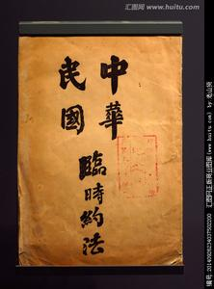
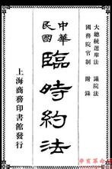
《中华民国临时约法》
1912年3月11日

Slide 40
《中华民国约法》1914年5月1日
“袁记约法”
确认了总统制为中华民国的政治体制，使袁世凯的个人独裁合法化，为袁世凯复辟帝制铺平了道路。

Slide 41
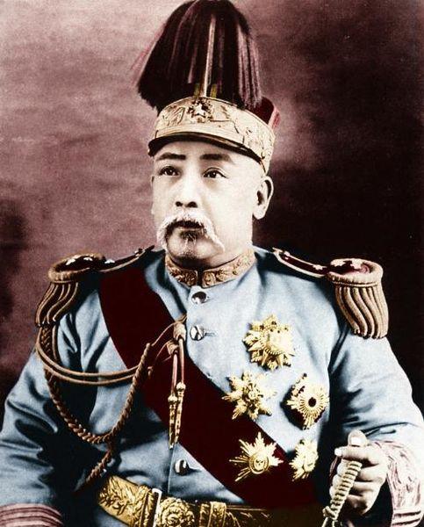
袁
世
凯

Slide 42
《中华民国宪法》（1923年）
曹琨与“贿选宪法”
中国宪法史上第一部正式宪法。

Slide 43
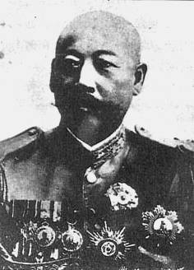
曹
锟

Slide 44
贿选宪法
1923年6月，直系军阀曹琨在美国支持下，以总统任期已满为由，威逼黎元洪辞职。部分国会议员对此不满，出走上海，并欲在上海召开国会。曹琨为使国会选举自己为大总统，通过以没出席一次会议可得一百大洋的收买手段，诱使议员返京。10月，在大批军警监督下，国会选举曹琨为大总统。这些议员被称为“猪仔议员”。为了掩盖贿选丑行，国会议员用一周时间制定出一部宪法，史称“贿选宪法”。

Slide 45
《中华民国宪法》1946年
孙中山的“军政”、“训政”、“宪政”三时期说与《中华民国训政时期约法》（1931年5月12日）。
《中华民国宪法草案》（“五五宪草”）
《中华民国宪法》（1946年）与孙中山的“五权宪法”理论。

Slide 46
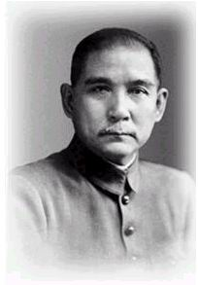

Slide 47
中国政治现代化进程三阶段说
孙中山将中国政治现代化进程分为三阶段：
1.军政时期，以武力扫除一切建立民国的障碍，奠定民国基础；
2.训政时期，督率国民建立地方自治；
3.宪政时期，国民选举代表、建立宪法委员会，创制宪法。

Slide 48
训 政
“训政”的出现是以孙中山将人群分为三大类的：先知先觉、后知后觉、和不知不觉为基础的。
中华革命党的建立不仅标志孙中山开明专制主义思想的发展，而且也是对其三种人分类的说明。随着中华革命党的建立，所有人都必须成为孙中山这个先知先觉的服从者和支持者。
“训政”理论与个人独裁或者一党独裁之间有着某种必然联系。

Slide 49
五权宪法
“五权宪法”是孙中山所首创的宪法理论。
-立法权
-司法权
五权宪法 -行政权
-弹劾权（监察权）
-考试权

Slide 50
孙中山在参考美国立法、行政、司法“三权分立”的基础上，又增加了两权——监察权和考试权。这两权的增加来自对中国历史的考察。科举考试是中国封建政治的支柱之一，而御史制度是中国封建制度里不多见的监督制度。孙中山以此二制度是中国古代政治的优良遗产，故而纳入他对国家权力架构的设计。
孙中山：《五权宪法》，载《孙中山选集》（下卷），人民出版社1956年版.

Slide 51
但是，孙中山并未真正参透“分权制衡”的精髓，故而五权宪法理论并非一种真正的分权理论。从中华民国宪法的实践来看，“监察”和“考试”两权也基本上是虚置的，并未成为与立法、行政、司法三权并列的权力。

Slide 52
三、革命根据地的宪法性文件
1.《中华苏维埃共和国宪法大纲》
1927年，第一次国内革命战争失败以后，中国共产党领导人民创建革命根据地，建立了工农民主政权——苏维埃政权。193年，在江西瑞金召开的第一次全国苏维埃代表大会通过了《中华苏维埃共和国宪法大纲》（简称《宪法大纲》），经1943年1月召开的第二次代表大会修改，正式公布施行。《宪法大纲》是中国共产党领导人民制定的第一部宪法性文献，也是中国历史上由人民政权制定并公布施行的第一个宪法性文件，具有划时代的重大意义。《宪法大纲》全文共17条，规定中华苏维埃共和国的最高政权为全国工农兵苏维埃代表大会，在大会闭会期间，全国苏维埃临时中央执行委员会为最高政权机关，在中央执行委员会下组织人民委员会处理日常政务，发布一切法令和决议案。尽管内容上不够完备，但《宪法大纲》肯定了中国人民通过武装斗争取得的民主成果，体现了反帝反封建、保障人民民主权利的指导思想。

Slide 53
2.《陕甘宁边区施政纲领》
抗日战争爆发后，中国共产党领导的抗日民主根据地进行了民主与法制方面的建设。1941年11月，陕甘宁边区第二届参议会正式通过了《陕甘宁边区施政纲领》（简称《施政纲领》），它是陕甘宁边区的宪法性文件。《施政纲领》共有21条，确立了“三三制”的政权组织原则，规定了抗日民主根据地人民享有的基本权利和自由，对于实现抗日民主根据地的民主政治、动员社会各方面力量抗击日本侵略者发挥了积极的作用。

Slide 54
3.《陕甘宁边区宪法原则》
抗日战争胜利后，1946年4月，陕甘宁边区第三届参议会第一次大会通过了《陕甘宁边区宪法原则》（简称《宪法原则》），明确规定在陕甘宁边区中的三级政权实行人民代表会议制度。它标志着边区的参议会制度向人民代表会议制度的转变。《宪法原则》共25条，分为5个部分，主要规定了人民政权的组织形式、人民享有的各项权利，确立了民族平等、男女平等的原则，并第一次规定了人民司法原则。《宪法原则》的制定和实施对于巩固新民主主义政权、争取人民解放战争的胜利起到积极作用。

Slide 55
第三节 中华人民共和国宪法的产生和发展

Slide 56

共同纲领
54宪法
75宪法
78宪法
79、80年两次修改
82宪法
88、93、99、
04年四次修改

Slide 57
一、《中国人民政治协商会议共同纲领》
《中国人民政治协商会议共同纲领》，1949年9月29日通过；
在建国初期起到了临时宪法的作用。
为1954年宪法奠定了基础。

Slide 58
二、1954年宪法
新中国第一部宪法。
毛泽东与五四宪法

Slide 59
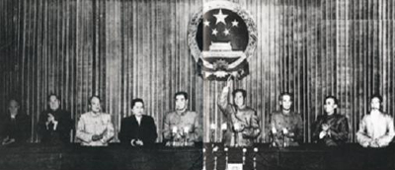
1954年9月15日至28日，第一届全国人民代表大会第一次会议在京召开，大会通过了《中华人民共和国宪法》。

Slide 60
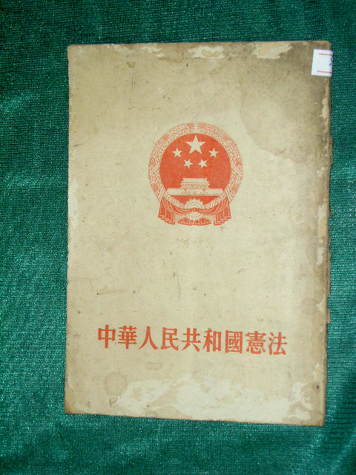
五四年宪法

Slide 61
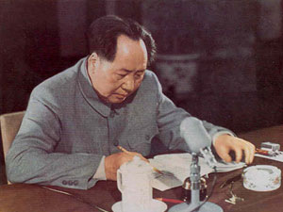
毛泽东与五四宪法
1954年，毛泽东主持起草《中华人民共和国宪法（草案）》。

Slide 62

共和国宪法起源地——杭州西湖刘庄
1953年底至次年3月，宪法起草小组集中到杭州西湖第一名园——刘庄，遍览各国宪法、群策群力完成宪法草案初稿，奠定了“五四宪法”的基础，这部初稿因此也有了一个浪漫的名称——“西湖稿”。

Slide 63
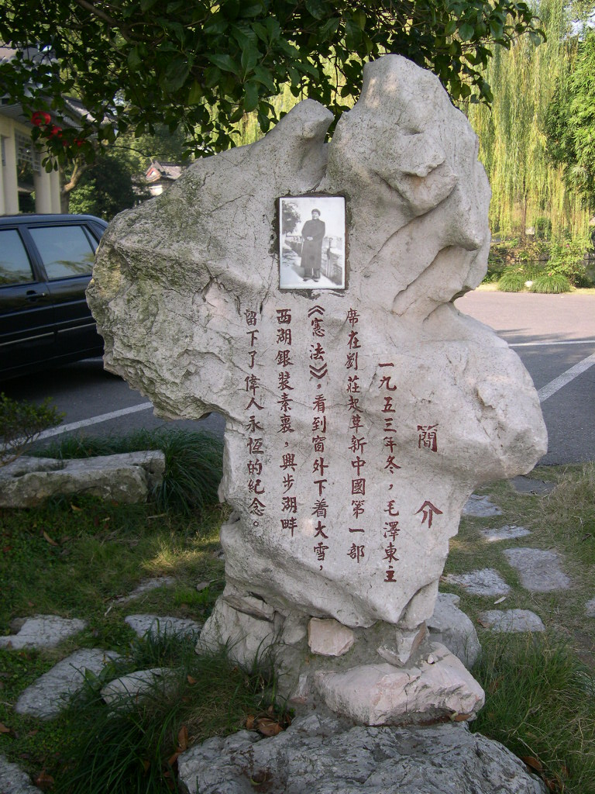

Slide 64

54年宪法英文版

Slide 65
三、1975年宪法
基本特征：推崇领袖权威和个人崇拜；国家权力深入到社会的一切方面；文化大革命开始后，采取所谓的“大民主”形式。
七五宪法是对五四宪法的践踏，它只具有政治象征意义，领袖居于宪法之上，这与现代宪法理念所追求的宪法之上、一切公权力均来源于宪法、一切组织或个人均受制于宪法的规则，有着极大的差距。

Slide 66
四、1978年宪法
拨乱反正中的过渡性宪法。
仍然具有较为浓厚的“无产阶级文化大革命”极“左”的色彩。

Slide 67
五、1982年宪法
1982年宪法继承和发展了1954年宪法的精神和内容，对1978年宪法进行了全面修改。
八二宪法是我国现行宪法。
八二年宪法是我国建国以来最完善的宪法。
八二宪法经历了四次局部修改。

Slide 68

82宪法颁布十周年纪念邮票

Slide 69
82年宪法的新发展
1.宪法结构的发展。1982年宪法在结构上与前几部宪法相比较，有以下三方面的发展变化：
（１）将《公民的基本权利和义务》置于《国家机构》之前；
（２）恢复国家主席的设置；
（３）增设中央军事委员会。

Slide 70
2.宪法规范的发展。
其规范性与前几部宪法相比较，特别是与1975年宪法、1978年宪法相比较，应当说有大大加强。其主要的表现是：
（１）条文数量大大增加。
（２）条文结构合理。
（３）条文表述严谨。
（４）用语更法律化。
3.宪法制度的完善

Slide 71
1988年修宪内容
1988年4月12日七届全国人大一次会议通过了《中华人民共和国宪法修正案》第一条和第二条。
背景：改革开放的深化
两项内容：
（1）增加规定私营经济的地位；
（2）土地的使用权可以依照法律的规定转让。

Slide 72
1993年修宪内容
1993年3月29日八届全国人大一次会议通过了《中华人民共和国宪法修正案》第三条至第十一条。
其主要内容是：（1）增加规定我国正处于社会主义初级阶段。这一判断是所有法律和政策制定的出发点。（2）“国营经济”一律改为“国有经济”。（3）计划经济改为市场经济。（4）“农村人民公社”改为“农村中的家庭联产承包为主的责任制”。（5）县级人大的任期由三年改为五年。

Slide 73
1999年修宪内容
（1）增加规定了作为指导思想的“邓小平理论”。（2）增加规定“中华人民共和国实行依法治国，建设社会主义法治国家”。（3）将社会主义基本经济制度改为“以公有制为主体、多种所有制经济共同发展”；将实行各尽所能、按劳分配的原则改为“坚持按劳分配为主体、多种分配方式并存的分配制度”。（4）将农村中的家庭联产承包责任制为主改为“农村集体经济组织实行家庭联产承包经营为基础、统分结合的双层经营体制”。（5）将个体经济和私营经济为社会主义公有制经济的补充改为“个体经济、私营经济等非公有制经济是社会主义市场经济的重要组成部分”。（6）将反革命的活动改为“危害国家安全的犯罪活动”。

Slide 74
2004年修宪内容
（１）在指导思想部分增加了“三个代表”重要思想；（２）在物质文明、精神文明的基础上增加了“政治文明”；（３）在爱国统一战线部分增加了“社会主义建设者”；（４）将“国家保护公民合法财产的所有权”改为“公民的合法的私有财产权不受侵犯”；（５）增加了对私有财产的征收和征用及相应的补偿的规定；（６）增加了国家建立和健全社会保障制度的规定；（７）将对非公有制经济形式的政策由原来的“引导、监督和管理”改为“鼓励、支持和引导，依法进行监督和管理”；（８）在公民基本权利和义务部分增加规定“国家尊重和保障人权”；（９）将“戒严”改为“紧急状态”；（１０）在国家主席的权能部分增加了“进行国事活动”的规定；（１１）在全国人大代表的组成部分增加了“特别行政区”；（１２）将乡级人大的任期由原有的３年改为５年；（１３）在国家象征部分增加了“国歌”。

Slide 75
修改的方式：这四次修改都属于局部修改，而且采用了宪法修正案方式。
修改的内容：这四次修改都采取了审慎的态度，在大改、中改和小改三个方案中采用了小改的方案。对于一些必须变动的条款进行修改，而对于认为可改可不改的条款则没有进行修改。这种改法的优点是避免宪法内容的大幅度变动。

Slide 76
1982年宪法的影响与中国法治发展
1.1982年宪法给我们生活带来了什么？
理念的变化：人文精神
价值的变化：人权概念
体制的发展：权力的合理组织
生活的变化：作为生活规则的宪法
2.如何对待1982年宪法？

Slide 77





Slide 78
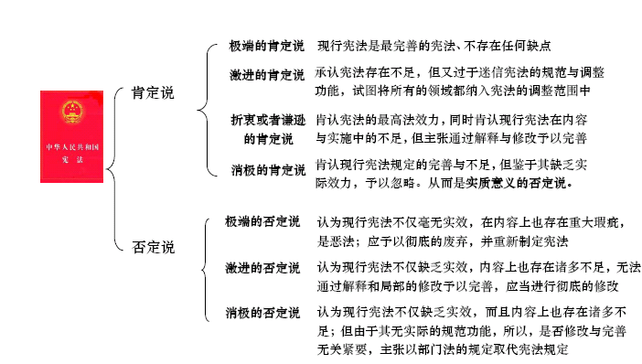
各种对待宪法文本的态度

Slide 79
忽视宪法文本的危害
1.宪法权威受损
2.缺乏规则意识
3.共同体价值认同的缺失
4.宪法与部门法关系的不协调
5.法学教育的影响

